Slide 1
SALMO 115
SALMO 115
Cómo le pagaré
al Señor!!!

Slide 2
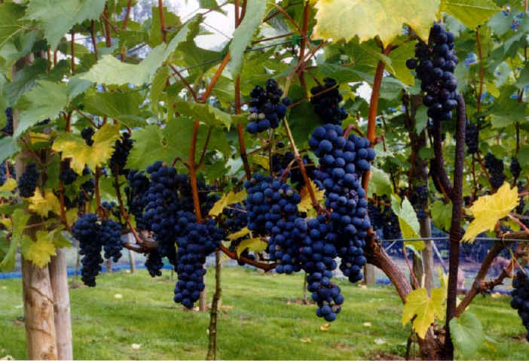
Hoy déjame cantar el amor que le tengo
a mi viña

Slide 3
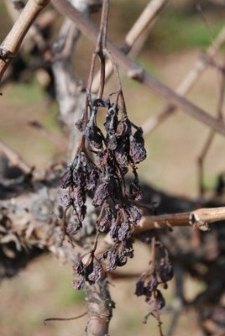
La encontré abandonada

Slide 4
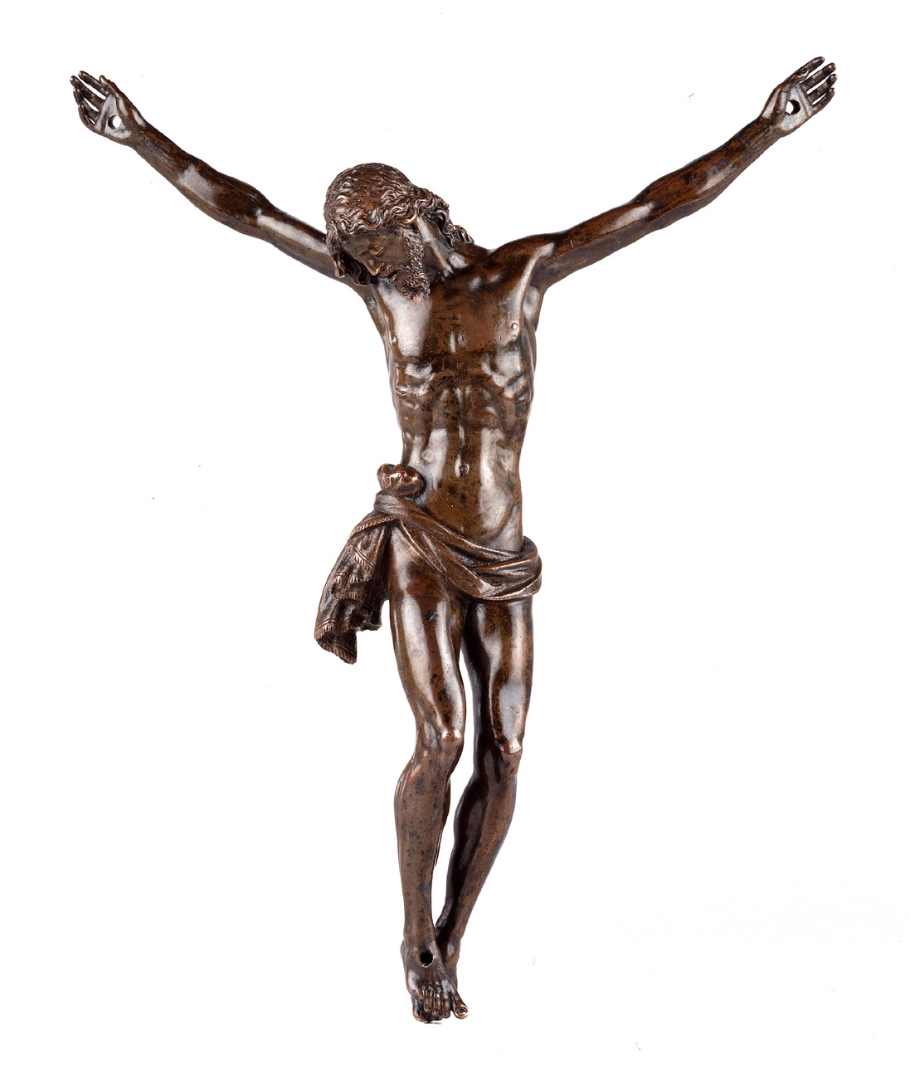
Por ella mi vida entregué,
hacerla mía era mi querer

Slide 5
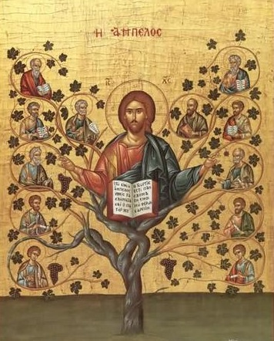
Yo mismo trabajé,
sembré en ella mi Palabra

Slide 6
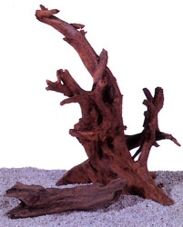
La protegí y frutos no daba pero siempre estuve ahí

Slide 7
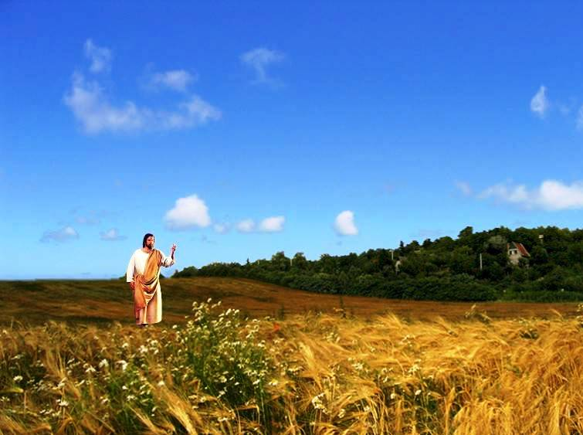
Y esperaba creyendo en ella

Slide 8
Cómo te pagaré
todo el bien que Tu
me has hecho Señor

Slide 9
que te puedo yo dar,
tú conoces lo que soy: tómalo

Slide 10
Cómo te pagaré
todo el bien que Tu
me has hecho Señor

Slide 11
Que te puedo yo dar, tú conoces lo que soy: tómalo

Slide 12
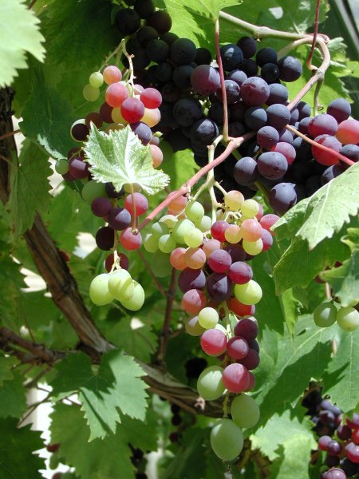
Tú permanece en mí, darás fruto abundante

Slide 13
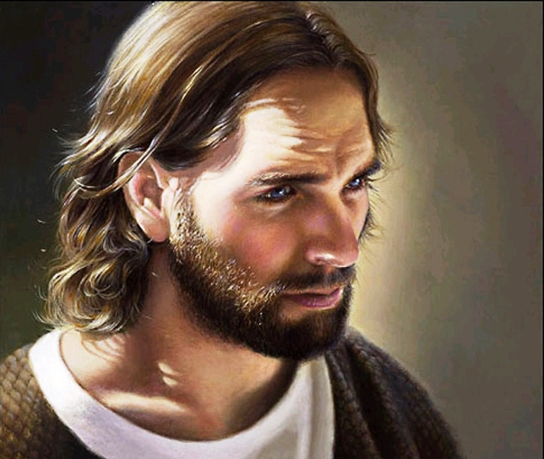
Yo te confío
Todo mi pueblo

Slide 14
haz que esté junto a mí

Slide 15
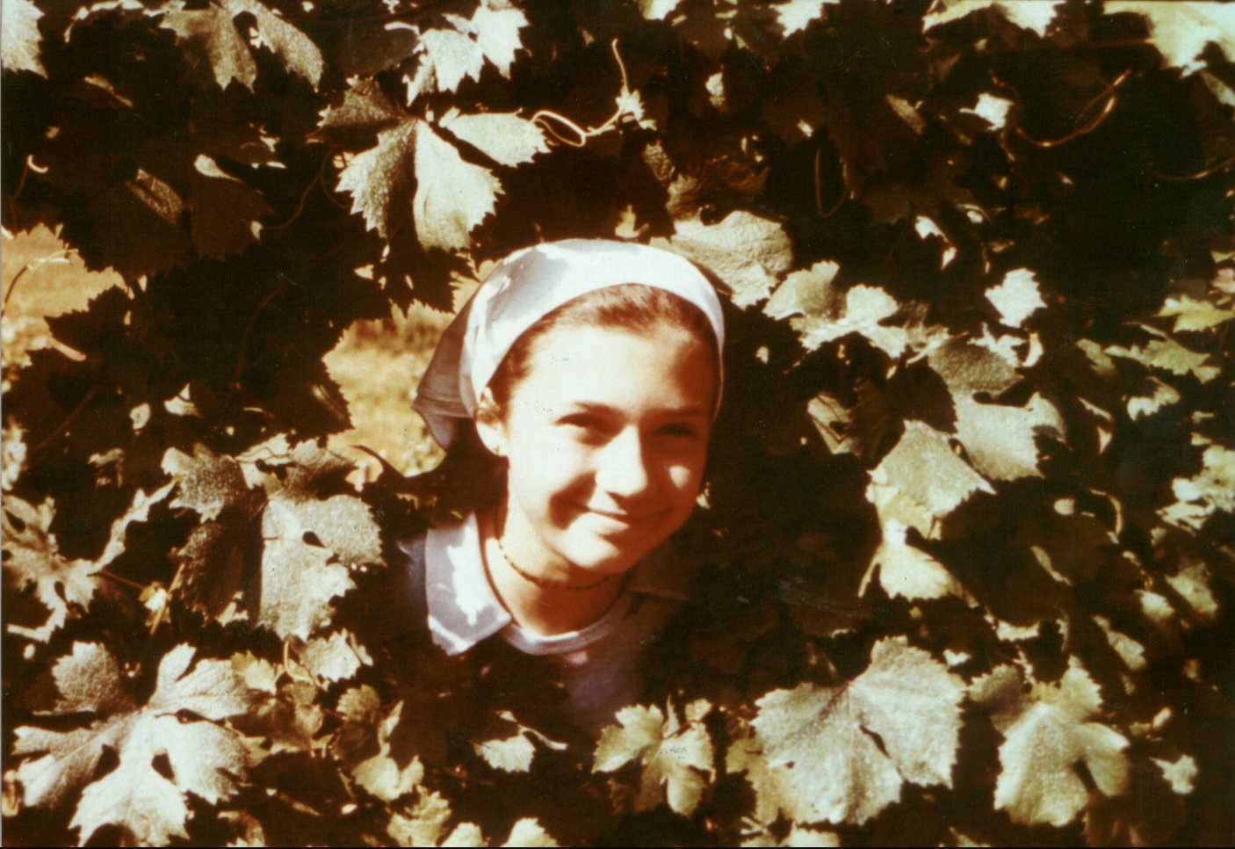
Y no temas contigo estoy
Y no temas, contigo estoy

Slide 16
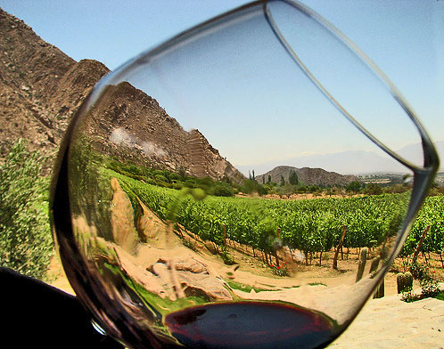
Cómo te pagaré
todo el bien que Tu
me has hecho Señor

Slide 17
Que te puedo yo dar, tú conoces lo que soy: tómalo

Slide 18
Cómo te pagaré
todo el bien que Tu
me has hecho Señor

Slide 19
Que te puedo yo dar, tú conoces lo que soy: tómalo
Que te puedo yo dar, tú conoces lo que soy: tómalo

Slide 20
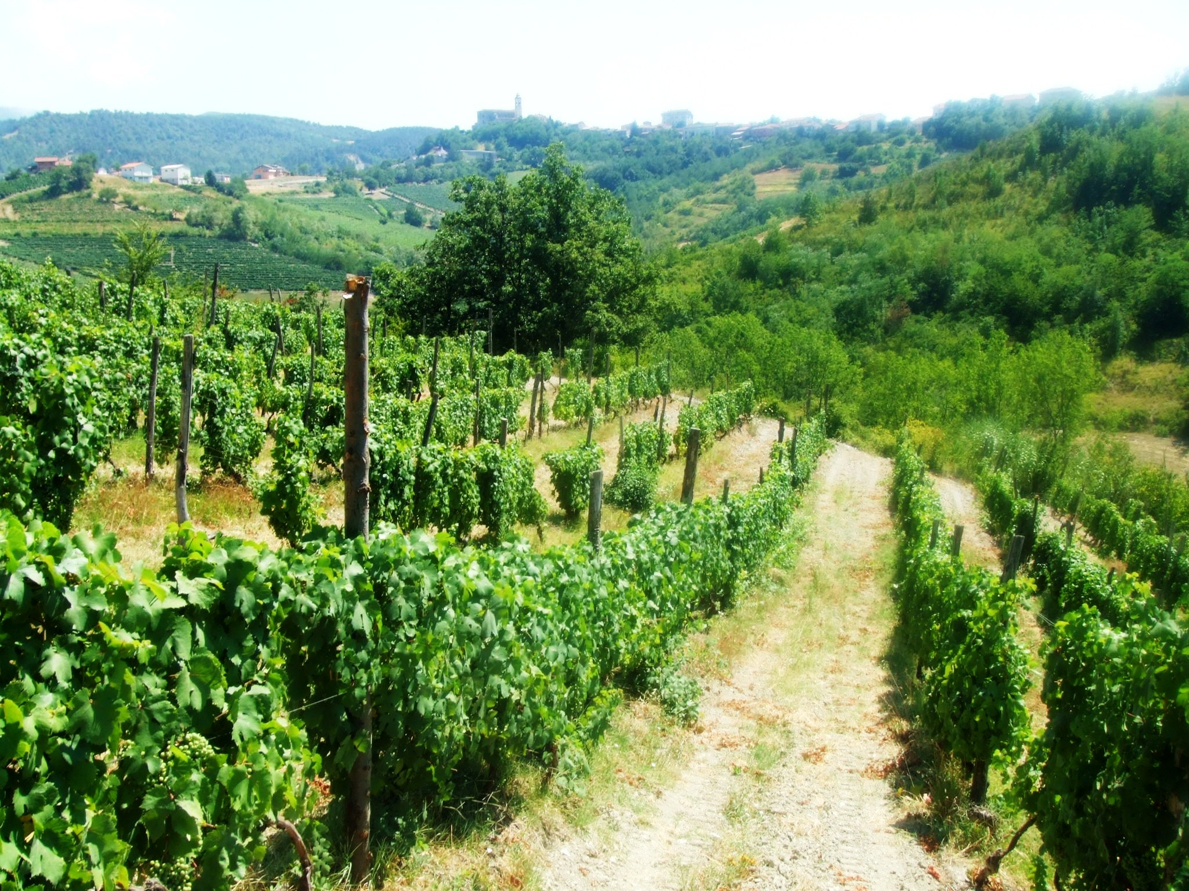

Slide 21
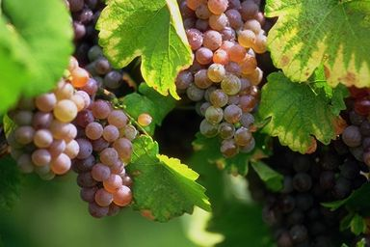

Slide 22
